Slide 1
Disseny i implementació del sistema de gestió web del Smart Citizen Kit
Jordi Casas Marfil, 19 de Juny de 2015
Supervisat per: Pere Tuset Peiró

Slide 2
Contingut
Objectius
Antecedents
Beneficis del sistema proposat
Tecnologies emprades
Diagrama de flux dels serveis
Exemple d’ús
Conclusions
Treball futur

Slide 3
1 . Objectius
Expandir les funcionalitats del SCK
Desenvolupar les funcions de soft AP
Creació d’una xarxa amb EESID únic
Serveis mínims (DHCP, DNS)
Desenvolupar un Servidor Web
Suportar parcialment HTTP/1.1
Tenir en compte les limitacions de memòria del dispositiu

Slide 4
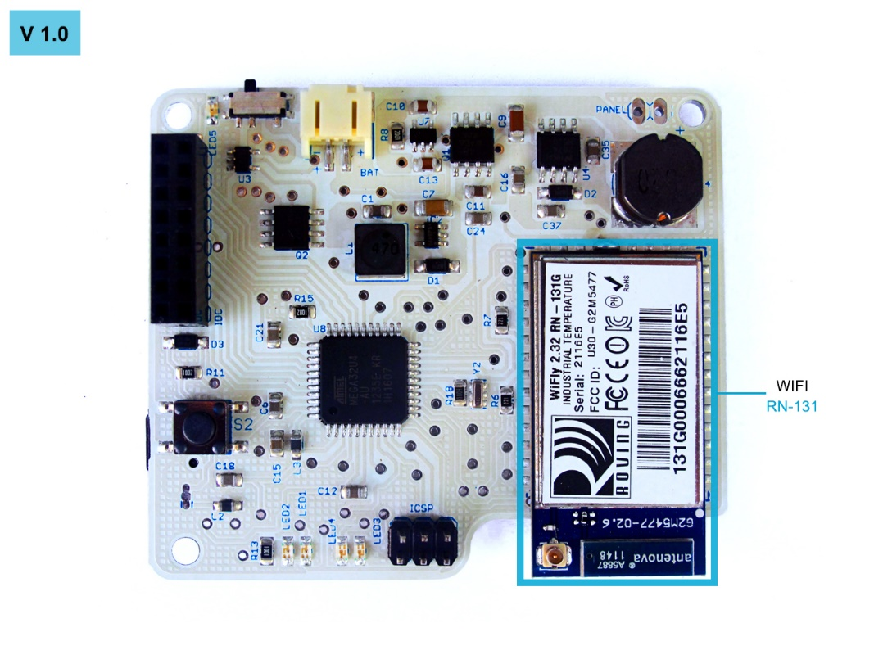
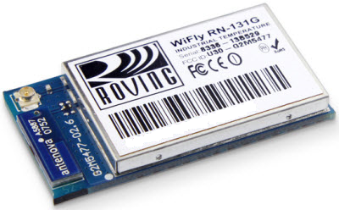
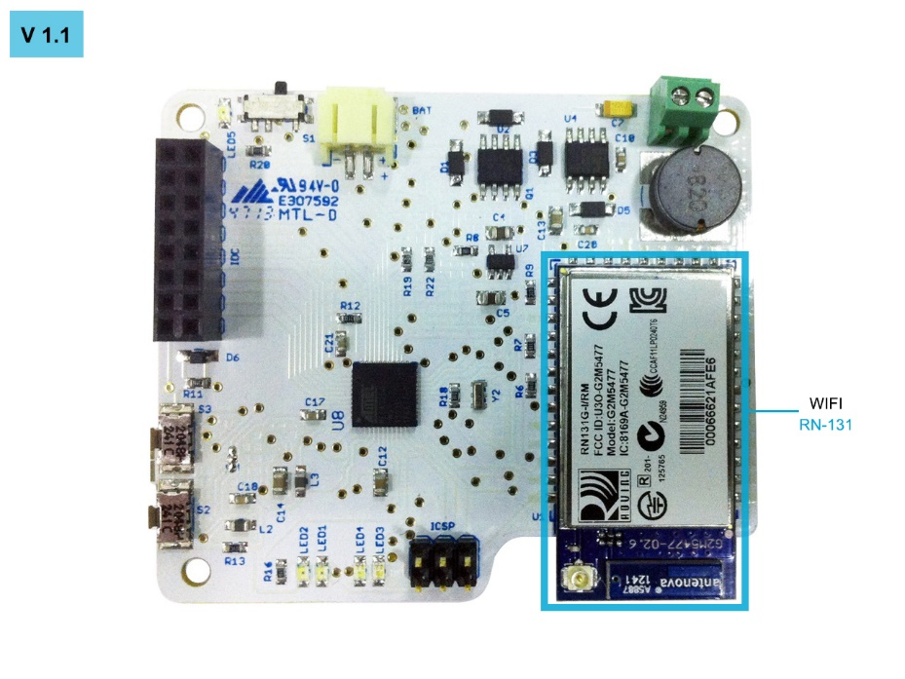
2 . Antecedents

Slide 5
3 . Beneficis del sistema proposat
En quant al hardware...
SDK propi que permet la programació
Menor consum en el sistema
En quant al projecte...
Possibilitat d’usar la SDCARD per guardar pàgines web
Possibilitat d’executar comandes mitjançant formularis

Slide 6
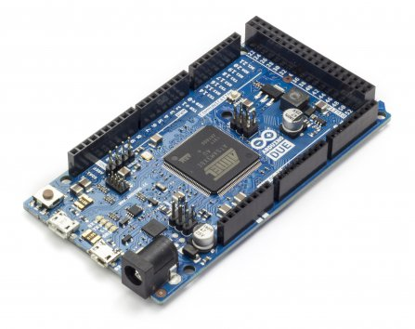
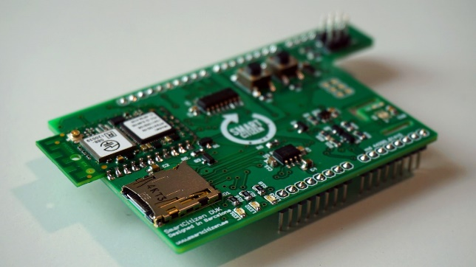
4 . Tecnologies emprades
RTX
HTTP
Arduino
WIFI
SPI
DNS

Slide 7
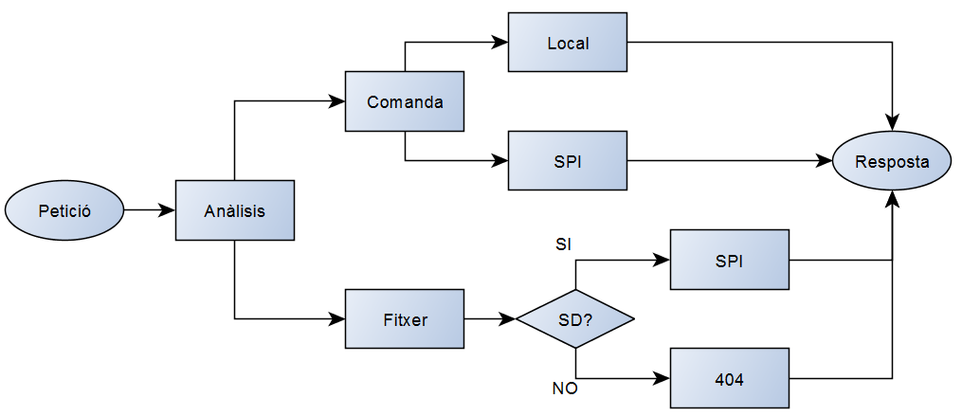
5 . Diagrama de flux dels serveis
DNS
HTTP

Slide 8
6 . Exemple d’ús

Slide 9
7 . Conclusions
S’han superat els obstacles per albergar pàgines web fora del mòdul RTX
El mòdul WiFi RTX4100 supera les prestacions de l’antic model RN131

Slide 10
8 . Treball futur
Ampliar el desenvolupament de:
Arduino
Web
RTX (funcions necessàries)
Tenir en compte la implementació de hardware SPI en la versió final

Slide 11
Gràcies

